Slide 1
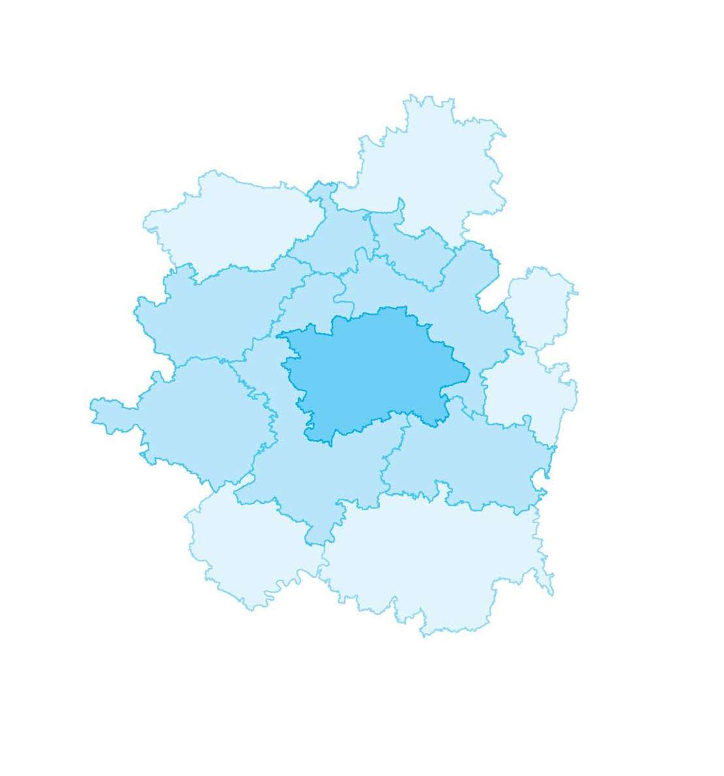

Pracovní skupina
Dopravní systémy a telematika II.
Institut plánování a rozvoje
hl. m. Prahy
21. května 2018

Slide 2
Program
Úvodní slovo a představení odborníků
Proces hodnocení
Aktuální stav
Další postup

Slide 3
Integrovaná strategie pro ITI PMO
Integrovaný nástroj pro nové programové období
Specifikace čerpání prostředků z ESI fondů na území PMO
Specifikace aktivit pro danou oblast, ale nejedná se o „změkčování“ podmínek nastavených IROP
Důraz na „územní integrovaný přístup“

Slide 4
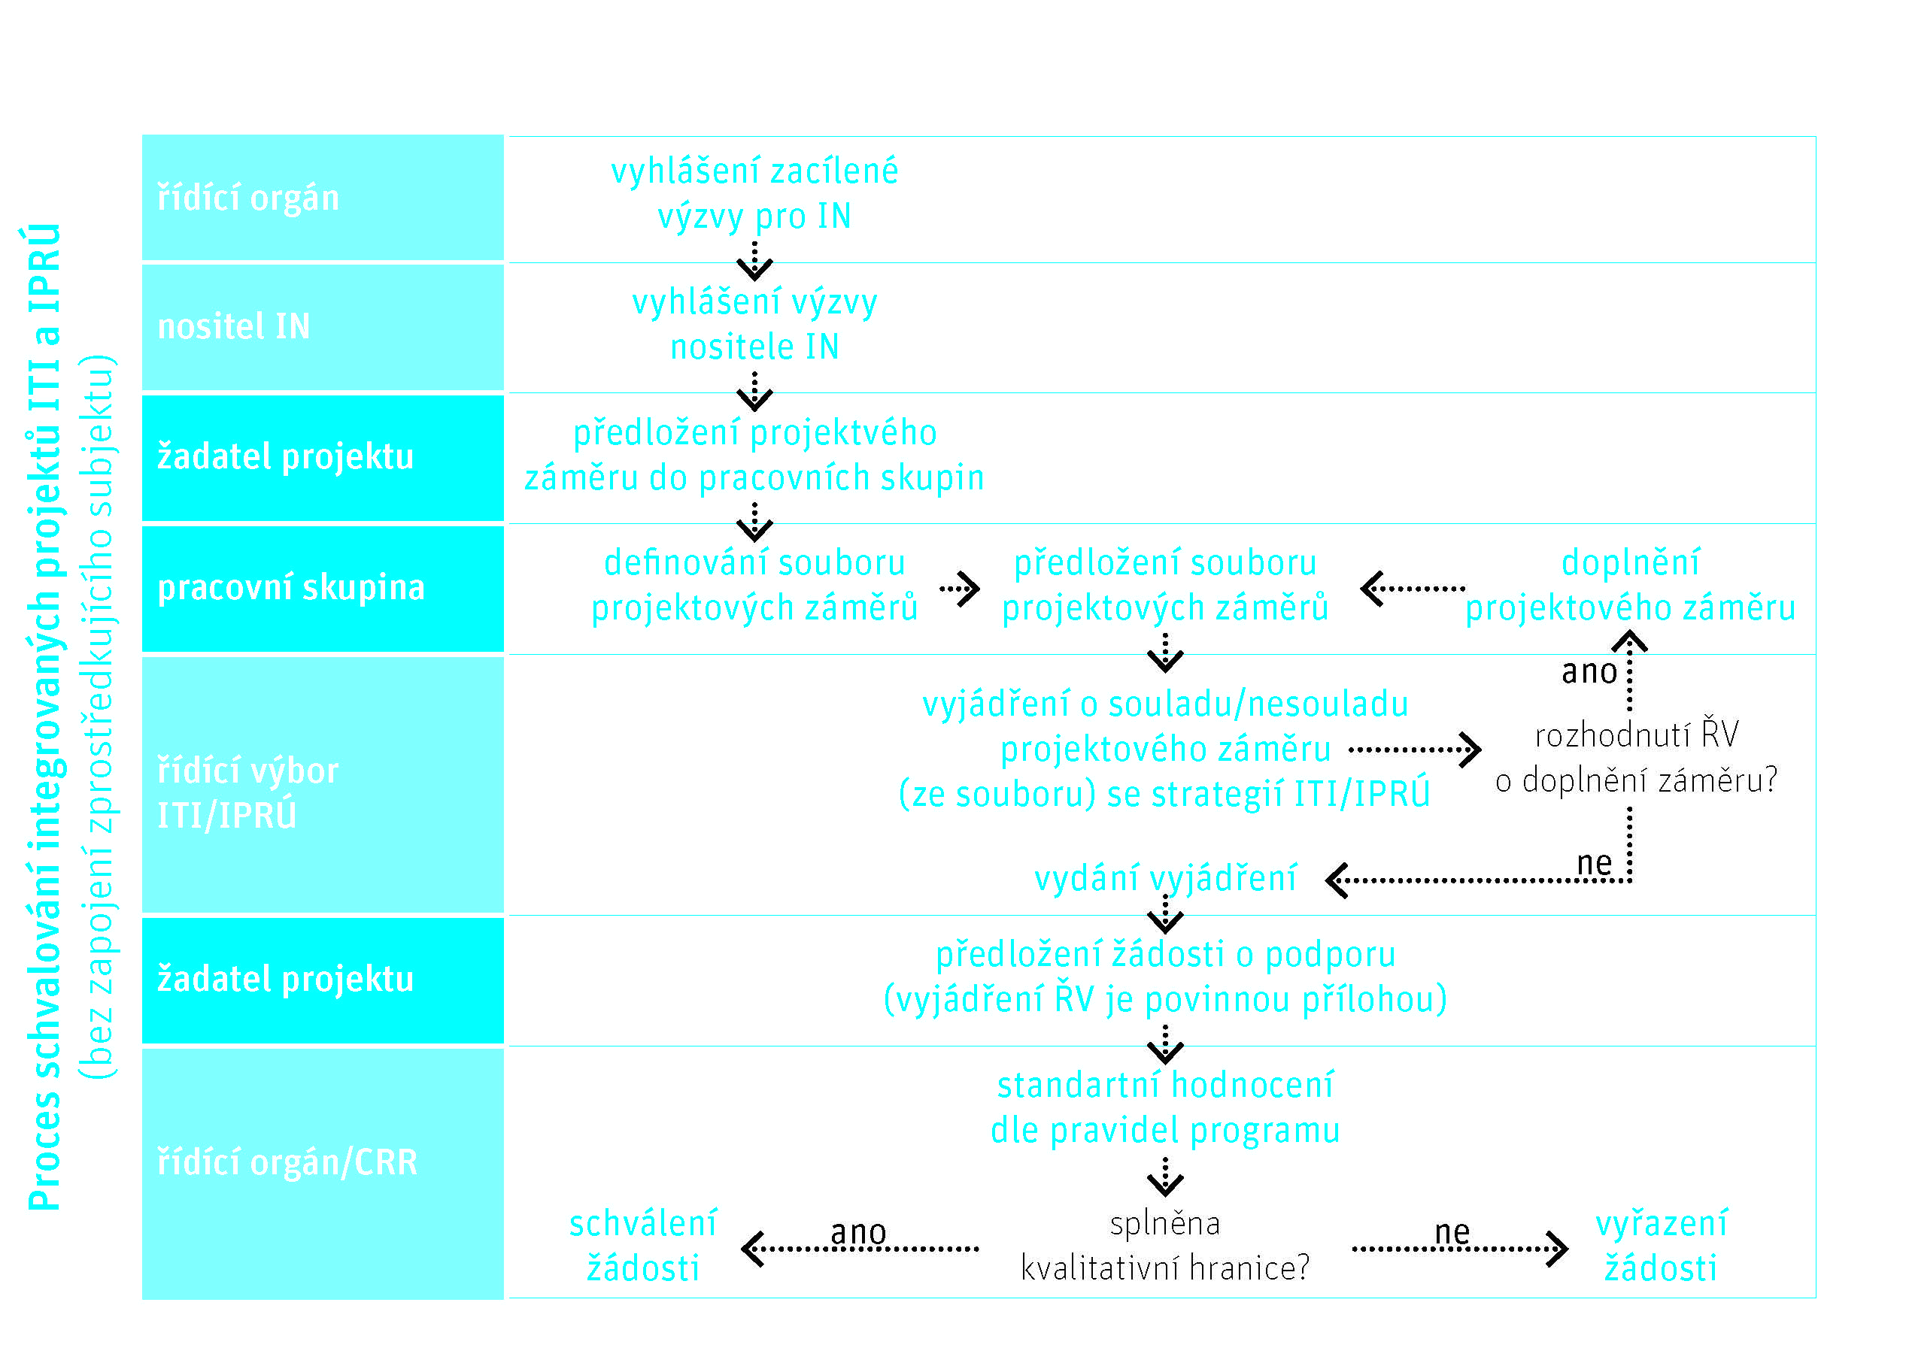
Proces schvalování projektů

Slide 5
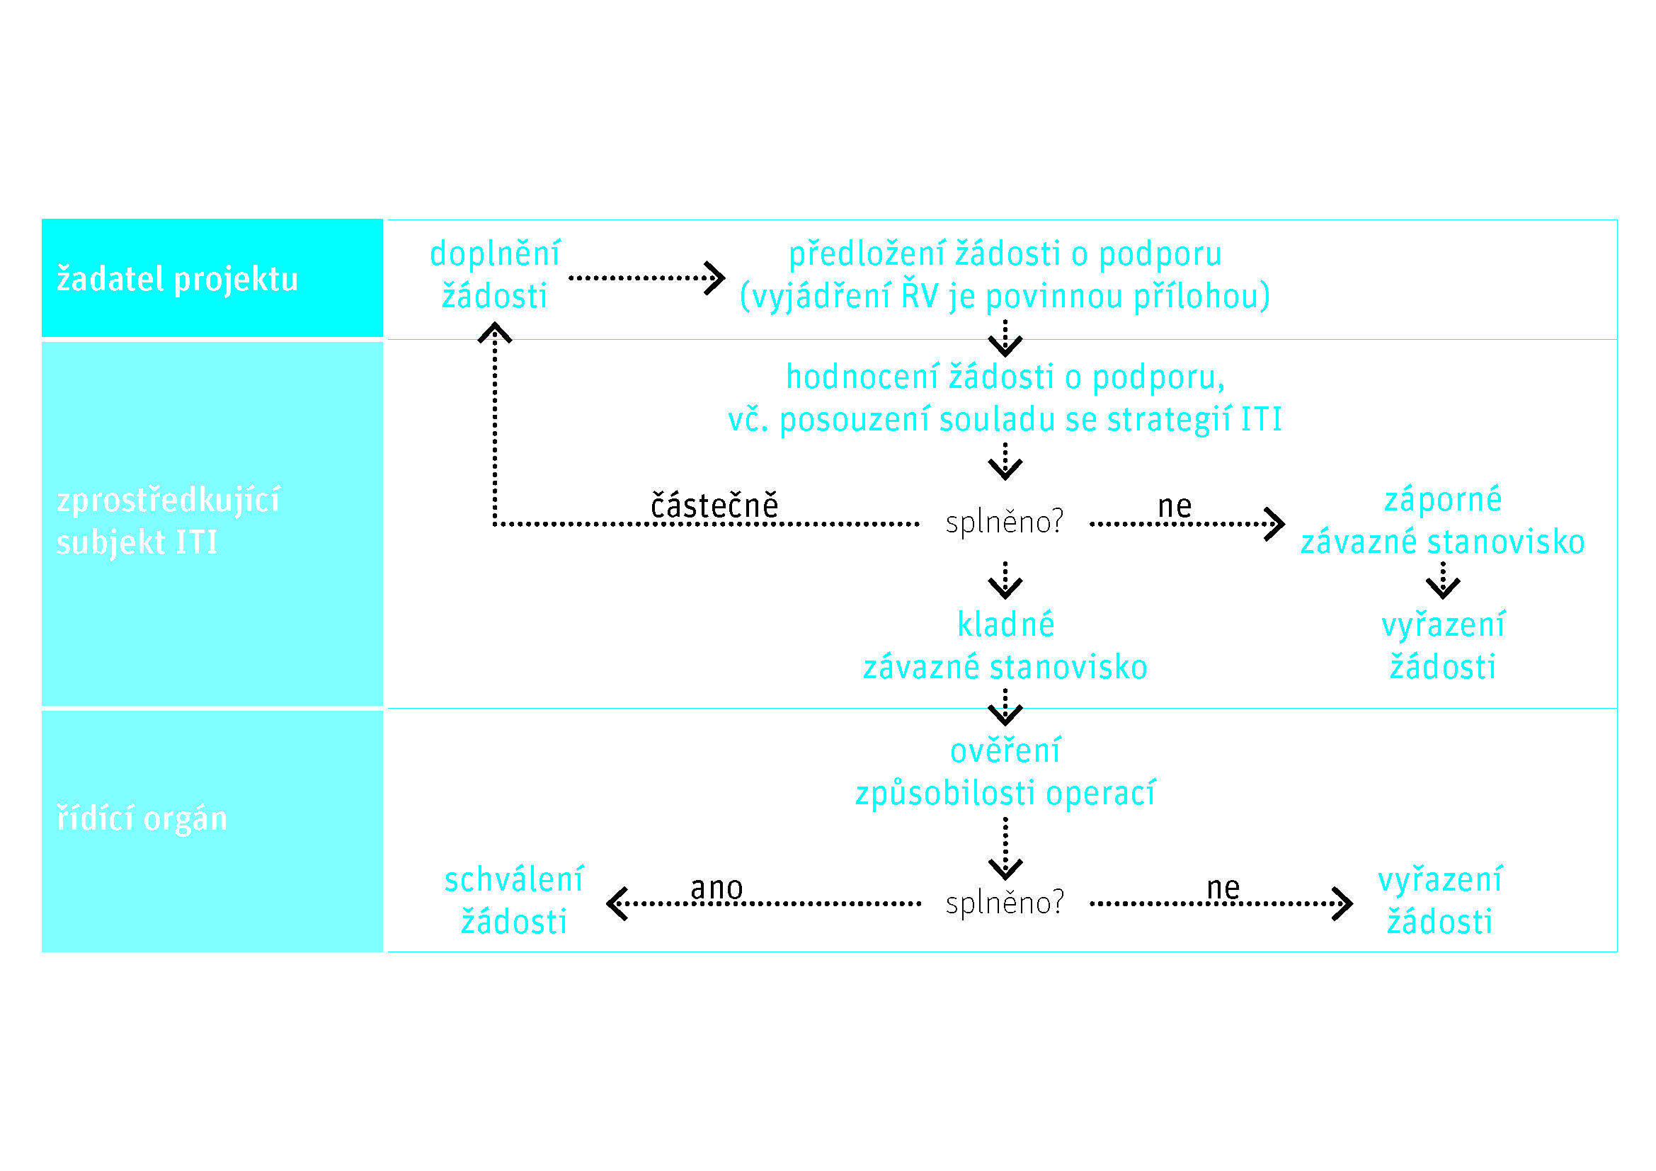
Zapojení zprostředkujícího subjektu

Slide 6
Předložené projektové záměry
2 předložené projektové záměry
Projektové záměry za cca 74 mil. Kč (příspěvek Unie)
Projekt města Říčany – elektronické označníky
  z důvodu nesplnění formálních náležitostí a přijatelnosti v hodnocení projektové žádosti na ZS, byl opakovaně předložen do výzvy nositele

Slide 7
Předložené projektové záměry
Interní číslo PZ | Název | Žadatel | ORP | Termín realizace projektu | CZV | ERDF | 7 04 01 - Počet zařízení a služeb pro řízení dopravy (ks)
1 | Vybavení světelných křižovatek ve Středočeském kraji zařízením pro aktivní preferenci vozidel veřejné dopravy | Středočeský kraj | Benešov, Beroun, Kladno, Kralupy n. Vltavou, Černošice, Dobříš, Mělník, Neratovice, Brandýs n. Labem - St. Boleslav, Říčany | 04/19-08/19 | 83 000 000,00 Kč | 70 550 000,00 Kč | 1
2 | Elektronické označníky, Říčany | Město Říčany | Říčany | 09/18-03/19 | 4 000 000,00 Kč | 3 400 000,00 Kč | 1

Slide 8
Alokace opatření ITI (telematika)
Opatření 1.2.1 Strategie ITI (Telematika)
  Celkové způsobilé výdaje 1 124 910 000 Kč
  Příspěvek Unie z EFRR 956 173 500 Kč
Alokace výzvy nositele ITI č. 16
  Příspěvek Unie 85 000 000 Kč
V pořadí druhá výzva nositele na telematiku
Celkový objem vyhlášené alokace
  Výzva č. 10 – 722,5 mil. Kč (ERDF)
  Výzva č. 16 – 85 mil. Kč (ERDF)
Celkový finanční objem předložených projektových záměrů a žádostí do výzev
  Nositele ITI
    Cca 611 mil. Kč (+ aktuálně 74 mil. Kč = 685 mil Kč)
  ZS ITI
    Cca 34 mil. Kč (+ aktuálně předpoklad 74 mil. Kč = 108 mil Kč)

Slide 9
Opatření 1.2.1 Strategie ITI
(Zavádění a modernizace inteligentních dopravních systémů a dopravní telematiky)
Indikátor | Opatření 1.2.1 | Opatření 1.2.1 bez projektů již hodnocených ZS (výzva č. 10) | Předložené PZ | Zbývá naplnit
Počet zařízení a služeb pro řízení dopravy (ks) | 5 | 1 (2) | 2 | 2
Alokace EFRR | 956 173 500 Kč | 34 000 000 Kč (36 634 742,45 Kč) | 73 950 000 Kč | 848 223 500 Kč

Slide 10
Posouzení souladu PZ se strategií ITI PMO
Výkonný tým nositele
Kontrola předložených projektových záměrů
Předloženy 2 projektové záměry
všechny PZ byly před konáním pracovní skupiny vyhodnoceny v souladu se Strategií ITI dle kritérií ŘV ITI PMO
V případě neúčasti žadatele na PS, může dojít k nesplnění kritéria Předkladatelé prokazatelně připravovali projektový záměr v koordinaci s nositelem ITI PMO.

Slide 11
Posouzení souladu PZ se strategií ITI PMO
Cíl pracovní skupiny
Vytvořit konsenzem takový soubor projektů, který naplní parametry výzvy
  podporované aktivity
    Projekt SČK je kompatibilní s aktivitami týkající se preference vozidel veřejné hromadné dopravy realizované na území hl. m. Prahy z OP PPR
    Předložené projekty tvoří souboru alespoň 2 PZ, které naplňují opatření Strategie ITI
  využití alokace výzvy
  plnění indikátorů

Slide 12
1) Elektronické označníky, Říčany
Náhrada stávajících analogových jízdních řádů za interaktivní označníky (na 12 zastávkách v Říčanech a stanovišti na Fialce)
Elektronické označníky budou zobrazovat přijíždějící spoje na elektronickém papíru nebo LED panelu
Elektronické označníku budou datově napojeny na informační systém ROPIDu a IDSK (systém integrován do PID)
Projekt navazuje na projekt SČK – Modernizace informačního systému Středočeského kraje
Hodnota indikátoru 70401: 1
Výše požadované podpory z EFRR: 3 400 000 Kč

Slide 13
2) Vybavení světelných křižovatek ve Středočeském kraji zařízením pro aktivní preferenci vozidel veřejné dopravy
Nákup a instalace zařízení pro aktivní preferenci vozidel na křižovatkách
Zařízením budou vybaveny vybrané křižovatky na území PMO v rámci společného integrovaného dopravního systému Prahy a Středočeského kraje
Projekt má přímou vazbu na opatření 1.2.2: Opatření pro preferenci povrchové městské veřejné dopravy v uličním provozu (financováno z OP PPR na území hl. m. Prahy)
Hodnota indikátoru 70401: 1
Výše požadované podpory z EFRR: 70 550 000 Kč

Slide 14
Další postup
Jednání ŘV ITI PMO – per rollam v průběhu června/července 2018
Vydání vyjádření ŘV ITI PMO – v červenci 2018
Výzva ZS ITI (průběžná) vyhlášena 23. dubna 2018
Příjem žádostí otevřen od 1. června 2018
Ukončení příjmu žádostí 31. července 2018
Následně budou projektové žádosti hodnoceny dle hodnotících kritérií Zprostředkujícího subjektu ITI Pražské metropolitní oblasti

Slide 15
Děkujeme za pozornost!
Manažerka ITI
Kristina Kleinwächterová
keinwachterova@ipr.praha.eu
tel. 236 004 631
Asistent ITI
Ondřej Kubíček
kubicek@ipr.praha.eu
Tematický koordinátor pro dopravu
Patrik Macho
macho@kr-s.cz

